Slide 1
Implementacija reverzibilnega MUX s QCA
Anže Arhar
Kristjan Kostanjšek
Nejc Ločičnik

Slide 2
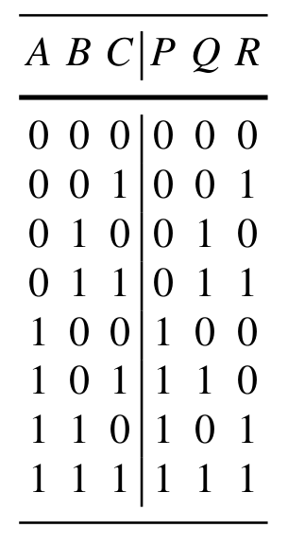
Fredkinova funkcija

Slide 3
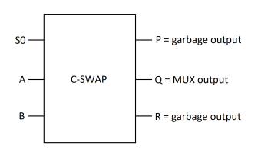
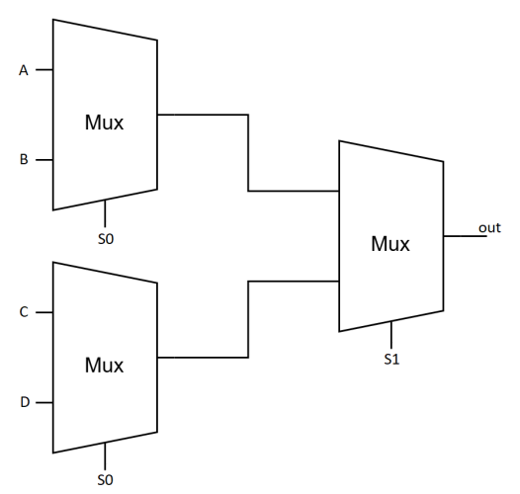
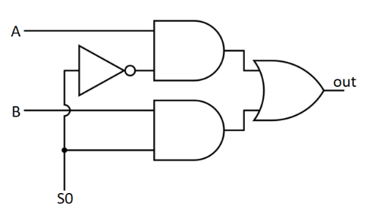
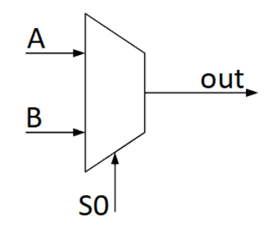
Multiplekser

Slide 4
Realizacija reverzibilnega 2:1 multiplekserja s QCA

Slide 5
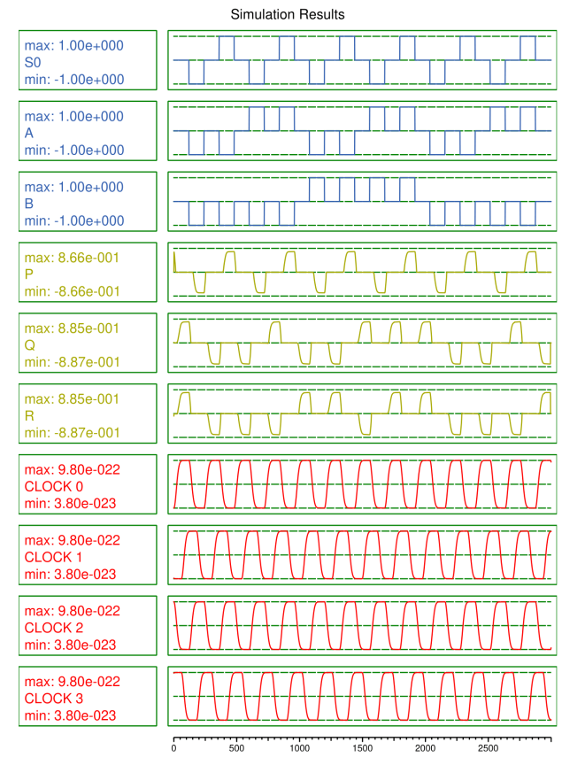
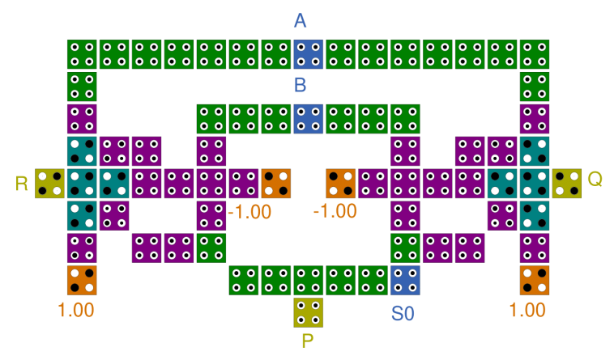
Prva implementacija

Slide 6
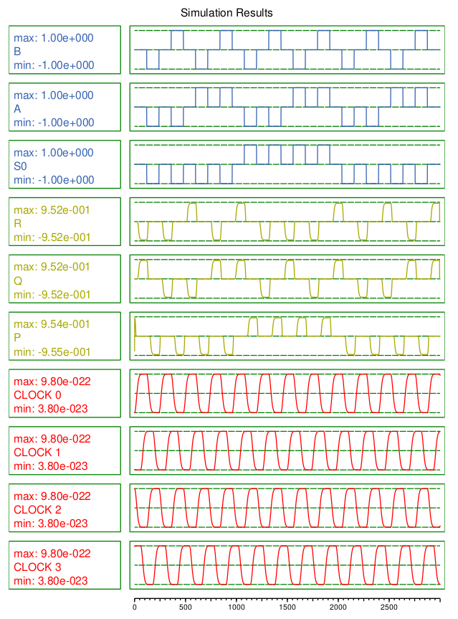
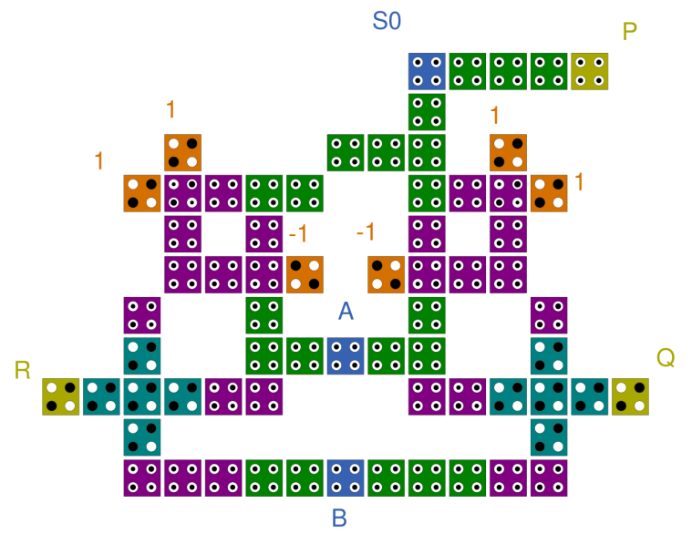
Druga implementacija

Slide 7
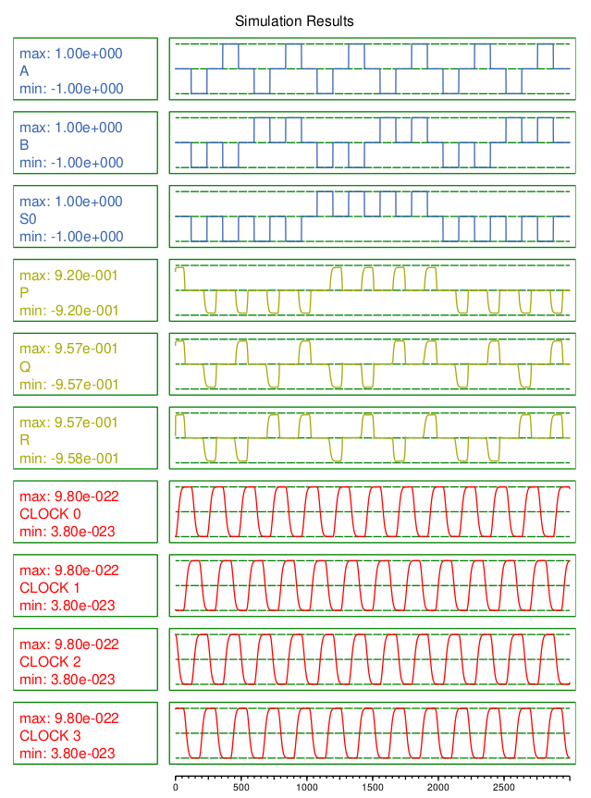
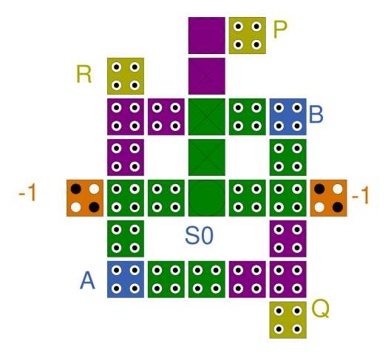
Tretja implementacija

Slide 8
Realizacija reverzibilnega 4:1 multiplekserja s QCA

Slide 9
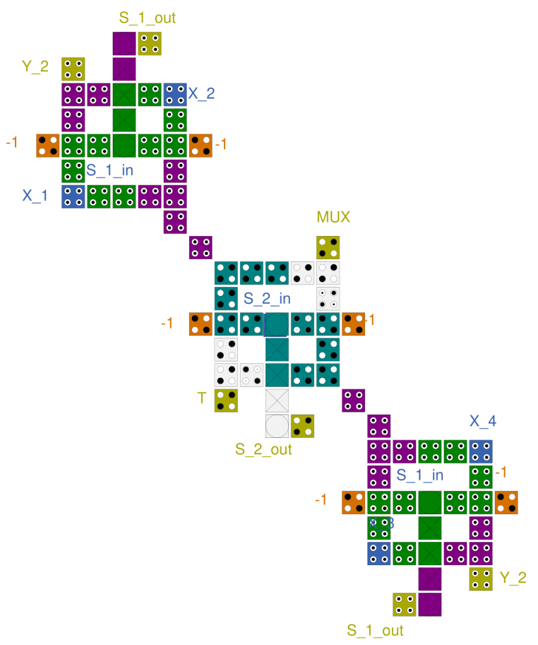
Implementacija

Slide 10
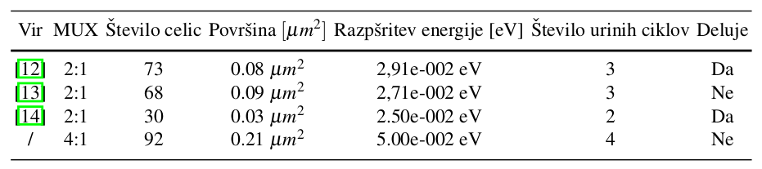
Rezultati

